Slide 5
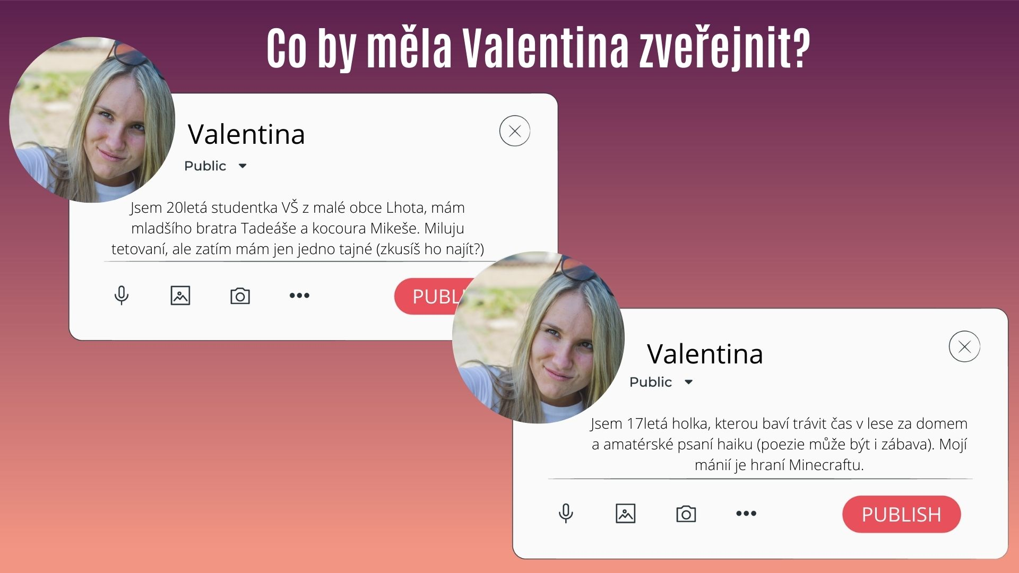
A) Profil, kde je hodně osobních údajů, například i údaje o poloze, a několik smyšlených věcí.
A) Trochu profil přikrášlí.
B) Uvede pravdu.
B) Pravdivý profil, kde není zas tolik osobních údajů.

Slide 8
A) Pošle fotku, na které je v podprsence.
B) Vytrolí ho fotkou své nohy.

Slide 10
Bude ho ignorovat.
Nahlásí jeho profil.

Slide 14
MEZITÍM V JEDNOM MĚSTĚ NEDALEKO...

Slide 16
MEZITÍM V JEDNOM MĚSTĚ NEDALEKO...

Slide 19
Bude ho ignorovat.
Nahlásí jeho profil.

Slide 22
MEZITÍM V JEDNOM MĚSTĚ NEDALEKO...

Slide 25
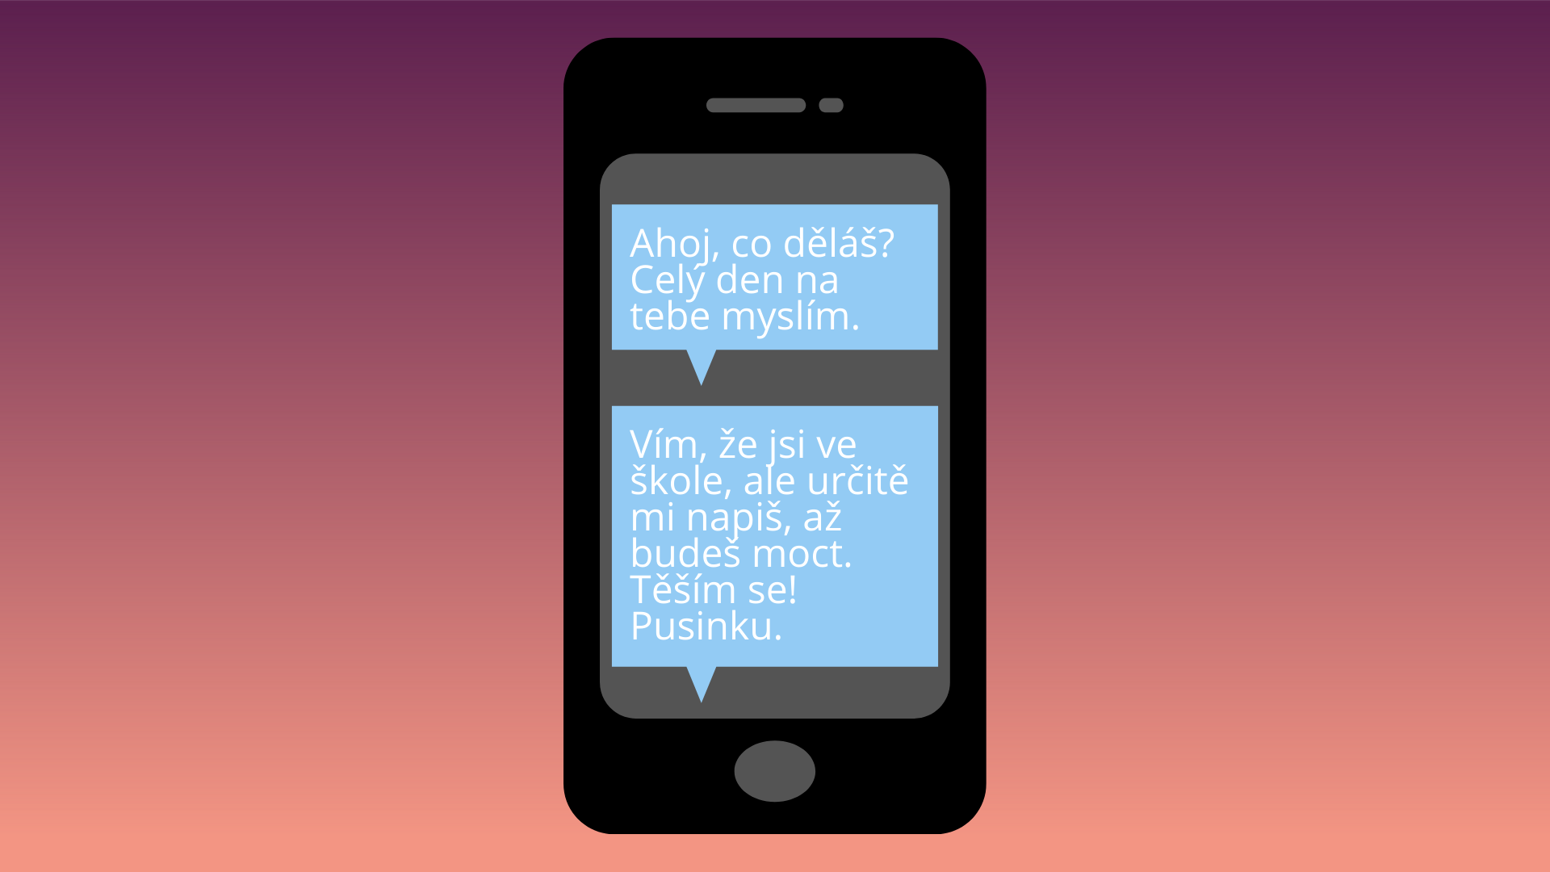

Slide 27
Narovinu mu napíše, že se jí jeho komunikace nelíbí. Navrhne, že zůstanou kámoši.
Začne ho ignorovat.

Slide 29
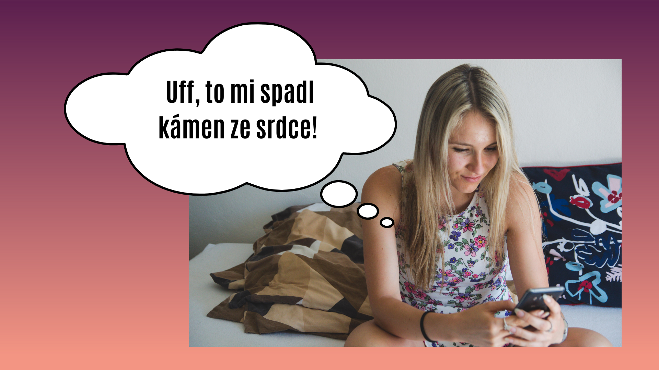

Slide 30
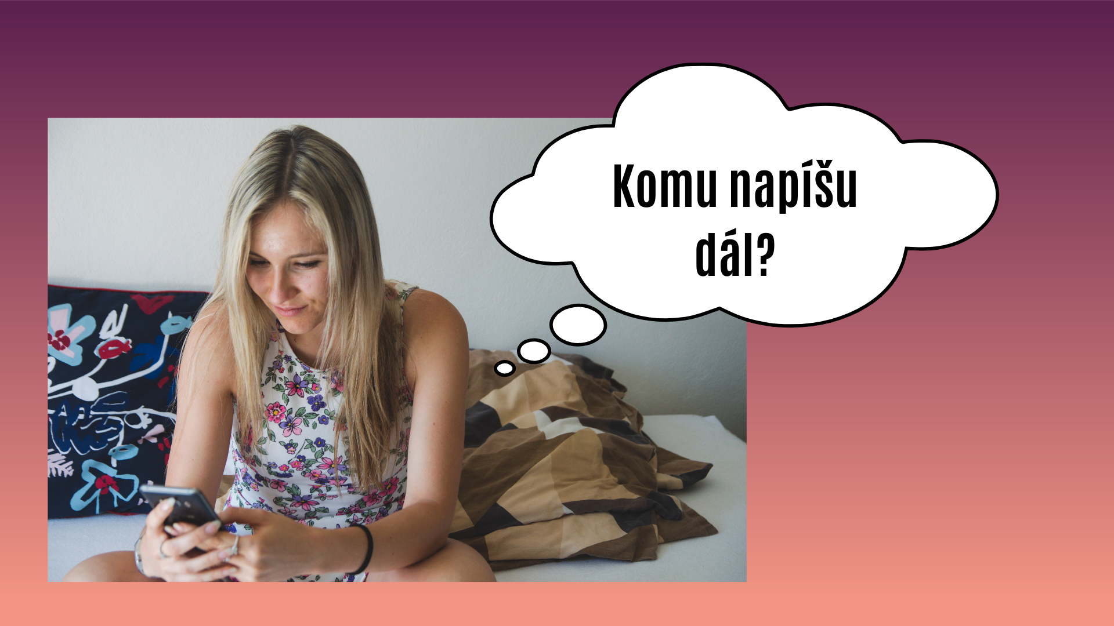

Slide 31
MEZITÍM V JEDNOM MĚSTĚ NEDALEKO...

Slide 32
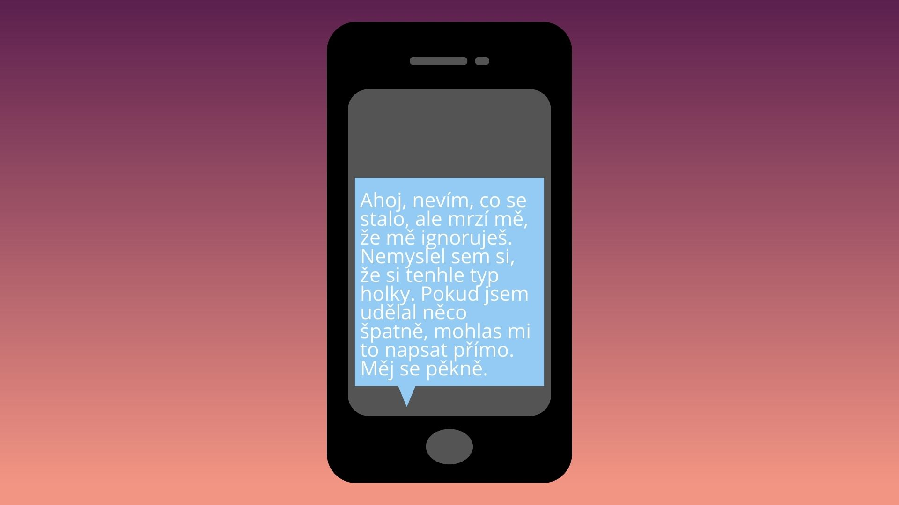

Slide 34
MEZITÍM V JEDNOM MĚSTĚ NEDALEKO...

Slide 40
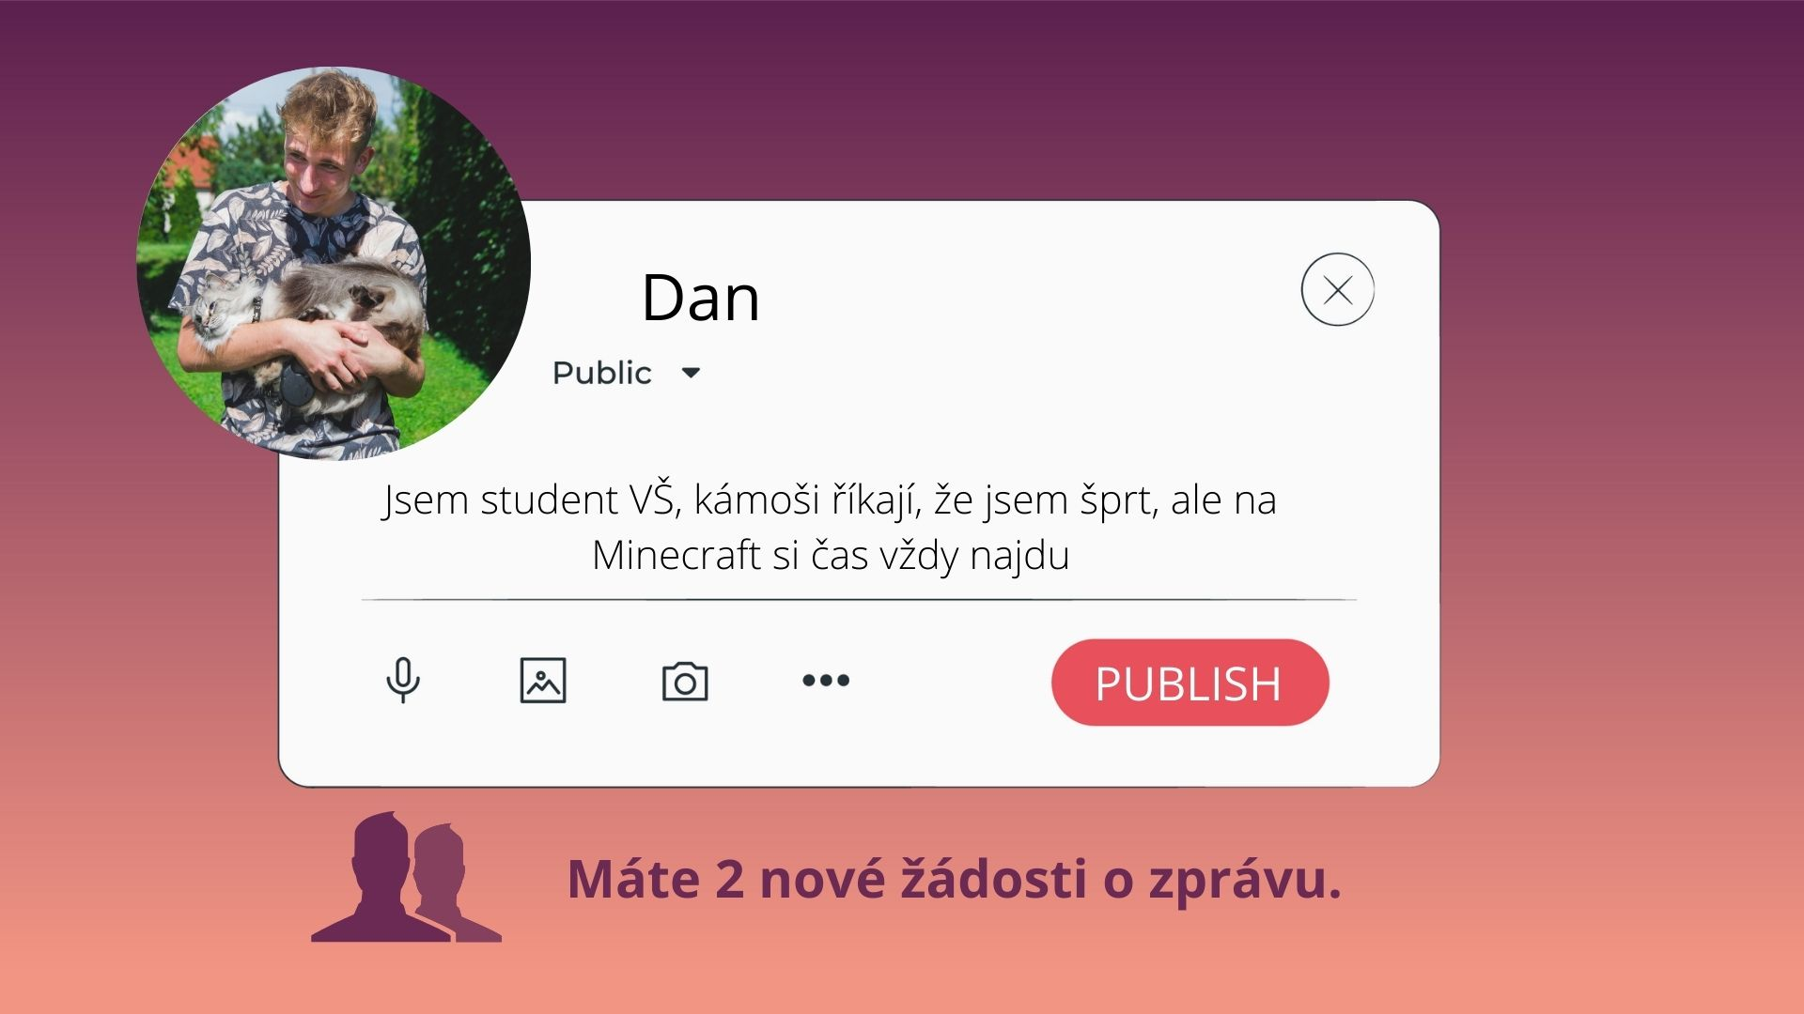

Slide 41
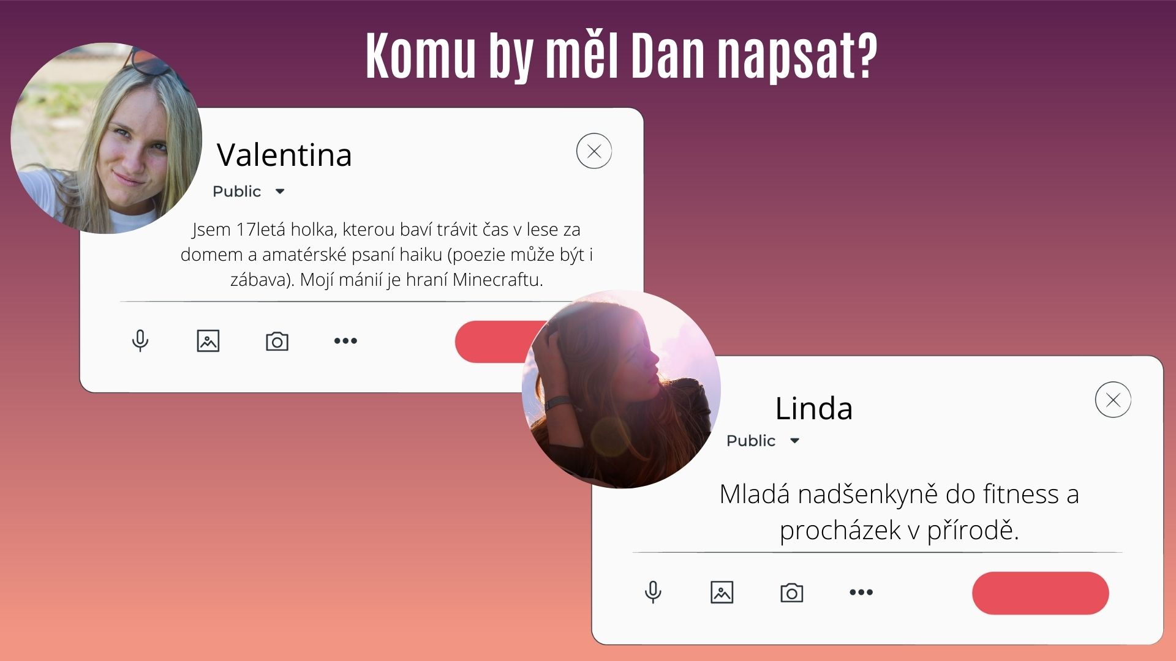
A) Lindě
B) Valentině

Slide 44
Ano
Ne

Slide 47
O PÁR TÝDNŮ POZDĚJI

Slide 48
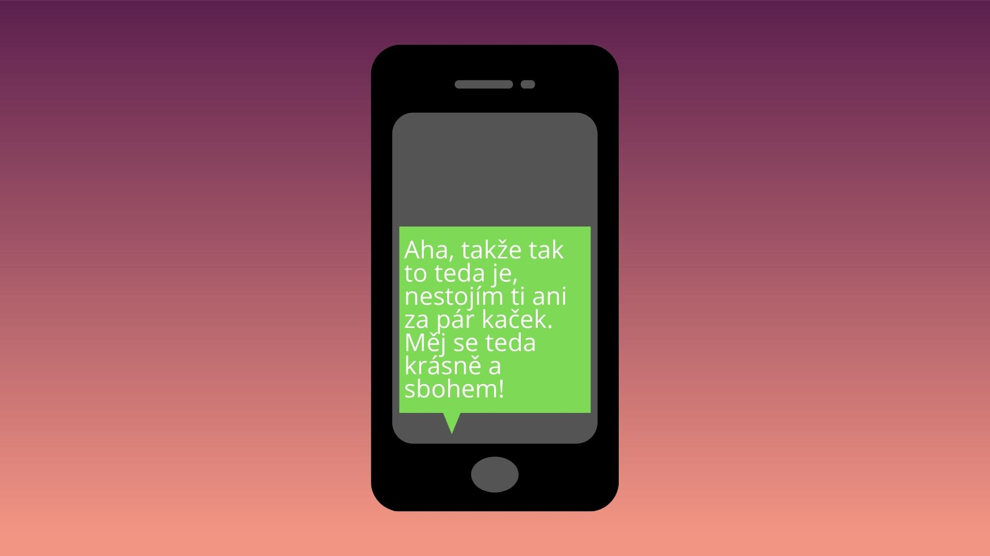

Slide 59
Ano
Ne

Slide 61
Ano
Ne

Slide 63
Ano
Ne

Slide 66
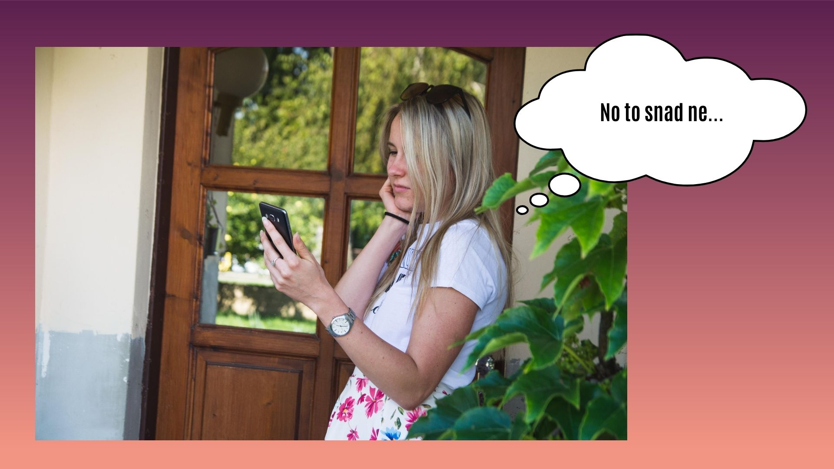

Slide 67
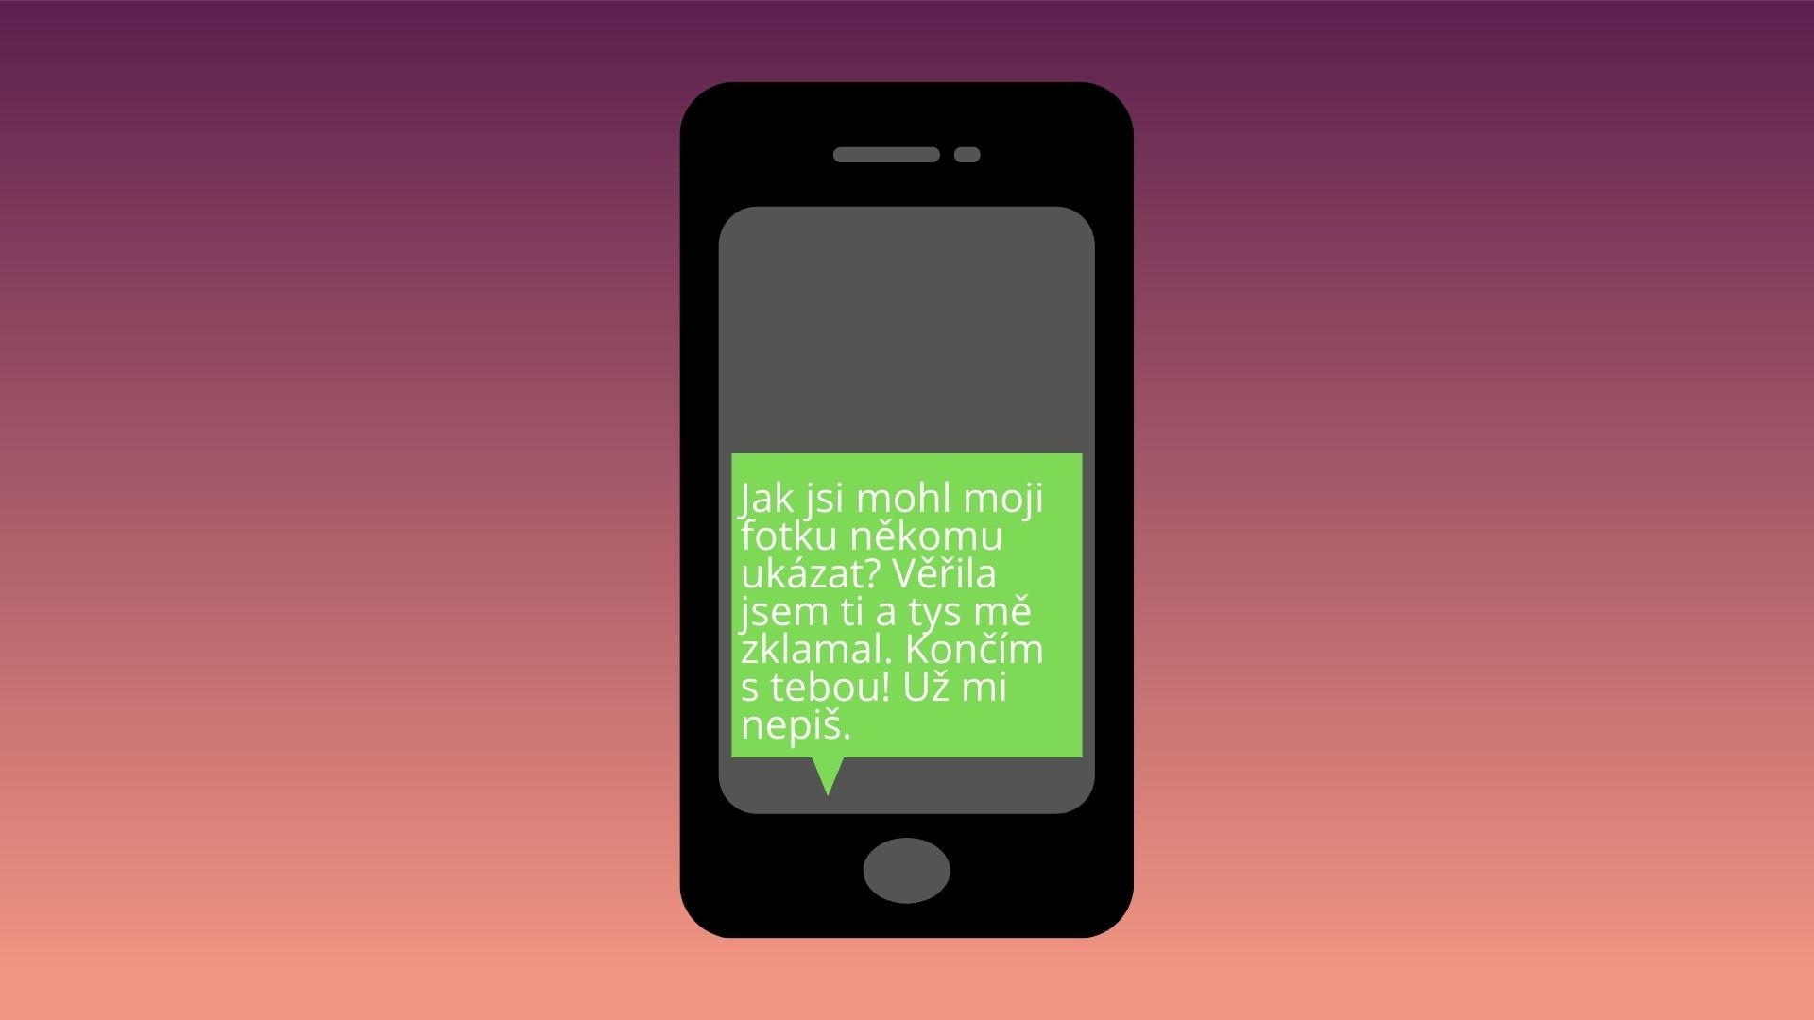

Slide 77
Jasně, jdu do toho!
Ani nápad. Co když mě s nimi někdo uvidí?

Slide 82
No, to asi nestyděla. Moc jsem to nepromyslela. Můžeme to teda zkusit?
Mně to vadí. Je to prostě divný. Nechci se s nimi vidět.

